Slide 1

Název školy: | ZÁKLADNÍ ŠKOLA PODBOŘANY, HUSOVA 276, OKRES LOUNY
Autor: | MGR. MONIKA ROTHOVÁ
Název: | VY_32_INOVACE_642_ČESKÉ DĚDICTVÍ UNESCO
Téma: | PŘEHLED 12 MÍST Z ČR ZAPSANÝCH NA SEZNAM SVĚTOVÉHO DĚDICTVÍ UNESCO, JEJICH STRUČNÁ CHARAKTERISTIKA, FOTODOKUMENTACE A LOKALIZACE NA MAPĚ ČR
Číslo projektu: | CZ.1.07/1.4.00/21. 2975

Slide 2
ANOTACE
Prezentace je určena žákům 8. nebo 9. ročníku ve výuce zeměpisu, tématem v celém ročníku je Česká republika.
Žáci se seznámí prostřednictvím fotografií a krátké charakteristiky s 12 místy z ČR, které byly dosud zapsány na Seznam světového dědictví UNESCO pro jejich výjimečnost.
Na konci prezentace žáci za pomoci atlasu lokalizují výše uvedená místa na slepé mapě.
KLÍČOVÁ SLOVA: UNESCO, České dědictví
DATUM VYTVOŘENÍ: 30. 3. 2012

Slide 3
Co je UNESCO
Organizace OSN pro výchovu, vědu a kulturu
Cílem je vybrat kulturní památky a přírodní lokality celosvětového významu, které mají být uchovány pro budoucí generace
Sdružuje 190 států, ČR je členem od roku 1993
Do dnešní doby bylo na Seznam světového dědictví UNESCO zapsáno 12 míst z České republiky. Tato místa jsou sdružena do tzv. „Českého dědictví UNESCO“.

Slide 4
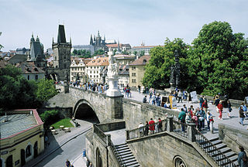
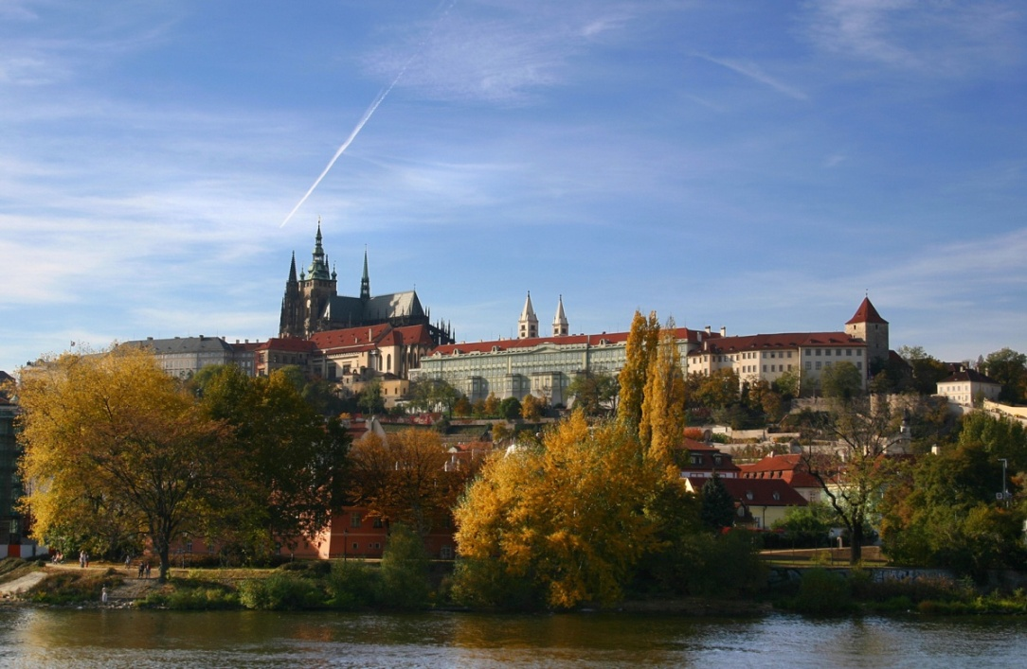
PRAHA historické centrum 1992
Pražský hrad a Hradčany
Malá Strana, Karlův Most
Staré Město s Josefovem
Nové Město, Vyšehrad

Slide 5
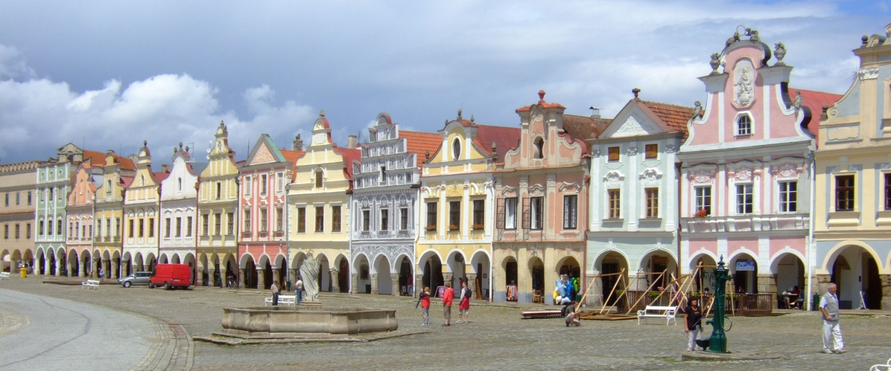
TELČ historické centrum 1992
Původně královská vodní tvrz ze 13. stol.
Zachariáš z Hradce přestavěl na renesanční zámek v r. 1580
Náměstí s historickými domy v renesančním a barokním stylu
Moravské Benátky
Kraj Vysočina

Slide 6
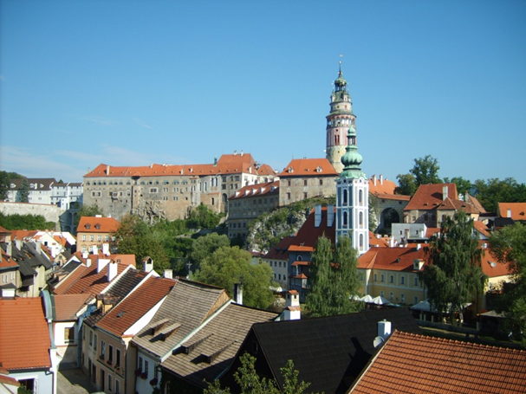
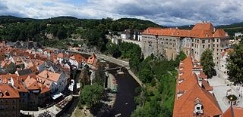
ČESKÝ KRUMLOV státní hrad a zámek 1992
Městská zástavba ze 16. stol. nad meandry řeky Vltavy
Zámecké budovy, barokní divadlo, zámecká zahrada, letohrádek Bellarie s otáčivým hledištěm
Historické sídlo rodu Rožmberků
Jihočeský kraj

Slide 7
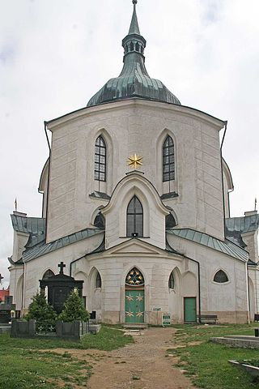
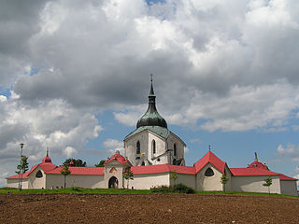
ŽĎÁR NAD SÁZAVOU Zelená hora 1994
Poutní kostel sv. Jana Nepomuckého na Zelené hoře
Architekt Jan Blažej Santini, r. 1720, barokní gotika
Symbolika pěticípé hvězdy (5ticípý půdorys, 5 vchodů, symbolika pěti ran Kristových)
Kraj Vysočina

Slide 8
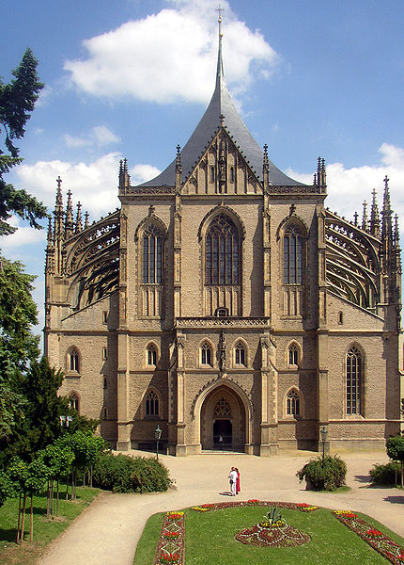
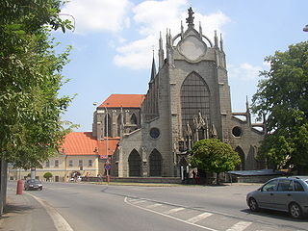
KUTNÁ HORA historické jádro 1995
Gotický chrám sv. Barbory
Kostel Nanebevzetí Panny Marie v Sedlci z 12. stol.
Bývalé královské město s těžbou stříbra a ražením mincí
Středočeský kraj

Slide 9
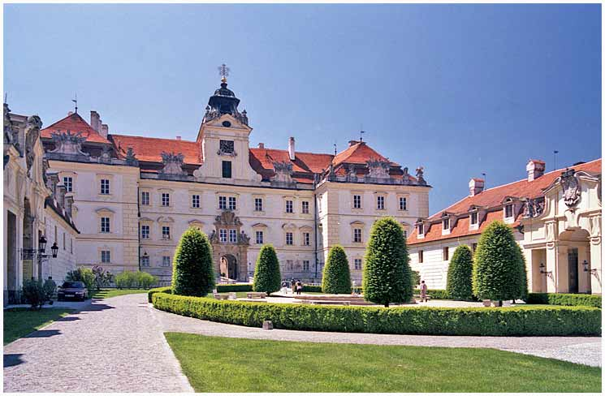
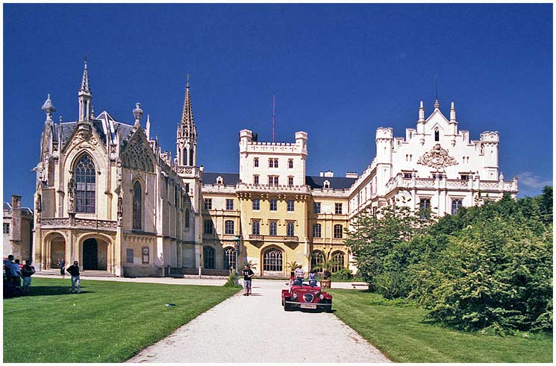
LEDNICKO-VALTICKÝ AREÁL 1996
Zámecký areál se rozprostírá mezi městy Lednice a Valtice
Zámecké budovy, zahradní domky, dekorativní sochy různých stylů, rybníky
Barokní komplex rodu Lichtenštejnů
Jihomoravský kraj

Slide 10
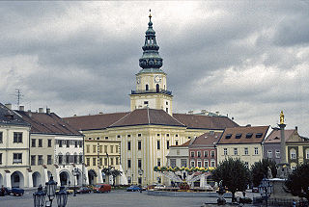
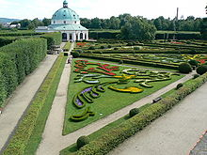
KROMĚŘÍŽ zámek 1998
Arcibiskupský zámek a zámecké zahrady
Příklad barokního zahradního a palácového designu
Zlínský kraj

Slide 11
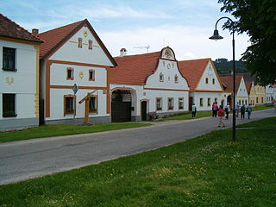
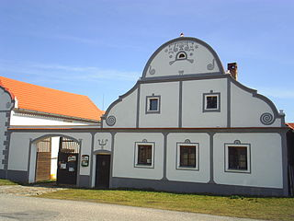
HOLAŠOVICE 1998
Jihočeská vesnice ze 13. stol. považována za perlu selského baroka
Kolem rybníku uprostřed návsi se řadí jednotlivé statky s malovanými barokními štíty

Slide 12
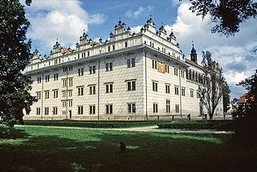
LITOMYŠL zámek 1999
Původní středověký hrad v pol. 16. stol. přestavěn na renesanční zámek, reprezentativní sídlo Pernštejnů
Narodili se zde: Bedřich Smetana, M. D. Rettigová
Pardubický kraj

Slide 13
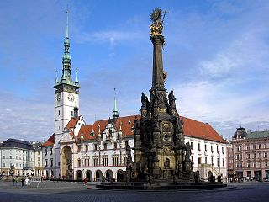
OLOMOUC barokní sloup 2000
Sloup Nejsvětější Trojice z roku 1754
Sousoší tvoří 45 kamenných soch a 7 postav z tepané mědi
35 m vysoký
Barokní kašny

Slide 14
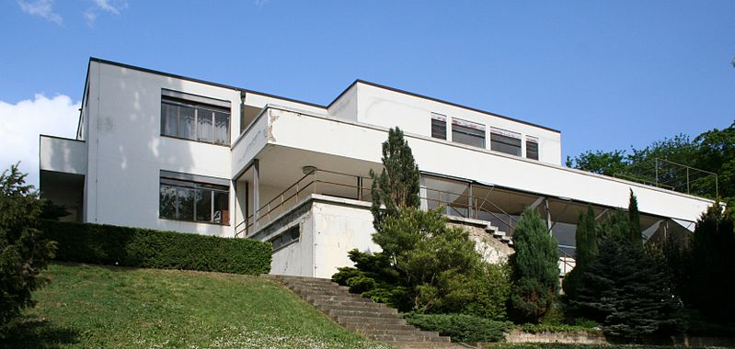
BRNO vila Tugendhat 2001
Perla brněnské moderny, funkcionalistická architektura
Architekt Ludwig Miese van der Rohe
Rodinná vila manželů Tugendhatových postavena v r. 1929-1930, dnes přístupná veřejnosti jako muzeum

Slide 15
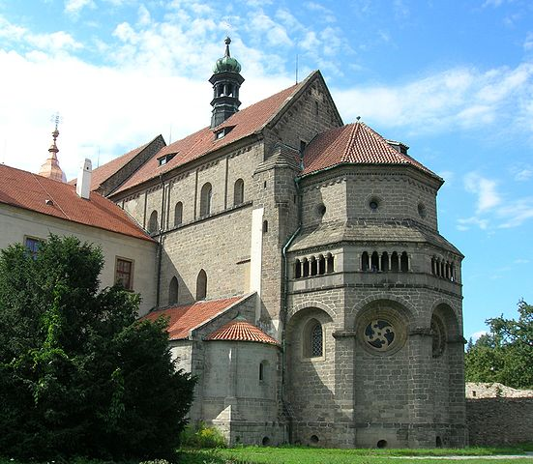
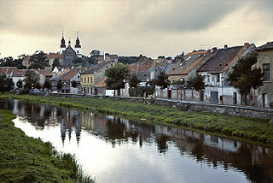
TŘEBÍČ židovské památky 2003
Bazilika sv. Prokopa a židovská čtvrť Zámostí – nejzachovalejší ghetto v Evropě
Kraj Vysočina

Slide 16
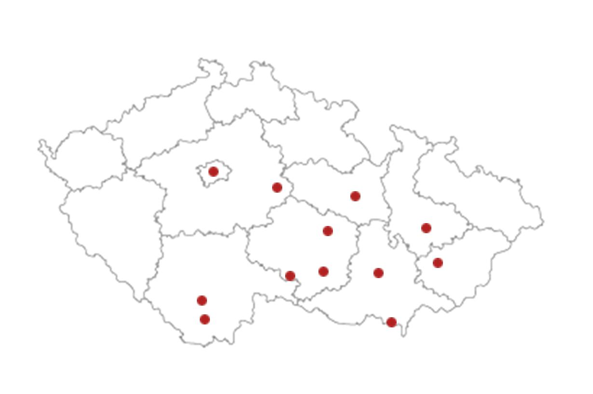

Slide 17
Použité zdroje
http://upload.wikimedia.org/wikipedia/commons/d/d4/Hradschin_Prag.jpg
http://upload.wikimedia.org/wikipedia/commons/a/a4/Vila_Tugendhat.jpg
http://upload.wikimedia.org/wikipedia/commons/0/0d/%C4%8Cesk%C3%BD_Krumlov_%28Krummau%29_-_panorama_-_old_city.JPG
http://upload.wikimedia.org/wikipedia/commons/e/ed/Ceskykrumlov.JPG
http://upload.wikimedia.org/wikipedia/commons/4/40/Telc109.jpg
http://upload.wikimedia.org/wikipedia/commons/7/79/Hola%C5%A1ovice.jpg
http://upload.wikimedia.org/wikipedia/commons/4/4d/Kromeriz%2C_Marktpl%2C_Schl.jpghttp://upload.wikimedia.org/wikipedia/commons/6/6f/Kutna_Hora_CZ_St_Barbara_Cathedral_front_view_02.JPG
http://upload.wikimedia.org/wikipedia/commons/5/5a/Kutna_Hora-Sedlec_cathedral_011.jpg
http://upload.wikimedia.org/wikipedia/commons/8/87/Lednice%2C_z%C3%A1mek_%2805%29.jpg
http://upload.wikimedia.org/wikipedia/commons/7/72/Valtice_castle_courtyard.JPG
http://upload.wikimedia.org/wikipedia/commons/6/61/Litomysl3.jpg
http://upload.wikimedia.org/wikipedia/commons/9/9a/Olomouc-Horn%C3%AD_n%C3%A1m%C4%9Bst%C3%AD.JPG
http://upload.wikimedia.org/wikipedia/commons/8/84/Trebic_podklasteri_bazilika_velka_apsida.jpg
http://upload.wikimedia.org/wikipedia/commons/6/6f/T%C5%99eb%C3%AD%C4%8D_Basilika_Jihlava_Ghetto.jpg
http://upload.wikimedia.org/wikipedia/commons/c/ca/Zelen%C3%A1_hora_-_poutn%C3%AD_kostel.jpg

